Slide 1


Мова програмування Python
Середовище створення проєктів IDLE
Створення лінійних проєктів

Slide 2

Сьогодні на уроці ви дізнаєтесь про:
мову програмування Python;
середовище створення проєктів IDLE Python;
створення лінійних проєктів.

Slide 3

IDLE
Для створення, редагування та налагодження проєктів мовою програмування Python використовуватимемо середовище створення проєктів IDLE (англ. Integrated Development and Learning Environment — інтегроване середовище розробки та навчання).

Slide 4
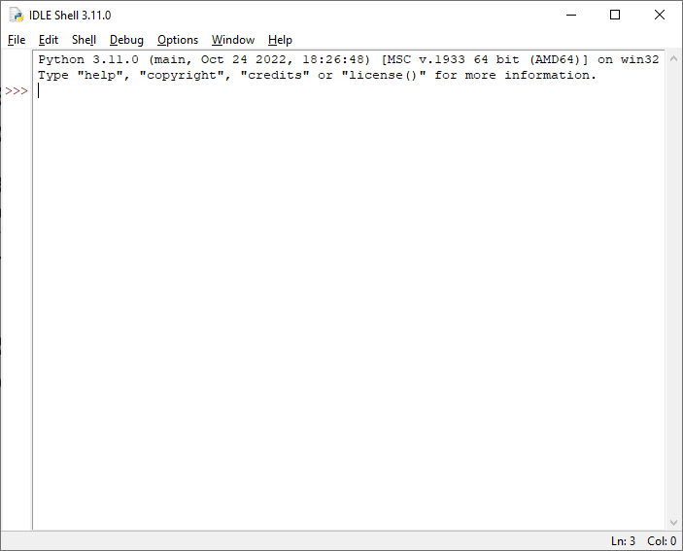
IDLE
Воно складається з:
текстового редактора для введення та редагування тексту проєкту;
інтерпретатора для перекладу команд з мови програмування Python на мову команд, які може виконати процесор комп'ютера;
засобів налагодження проєкту для пошуку в ньому помилок;
довідкової системи
та інших компонентів.

Slide 5
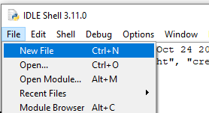
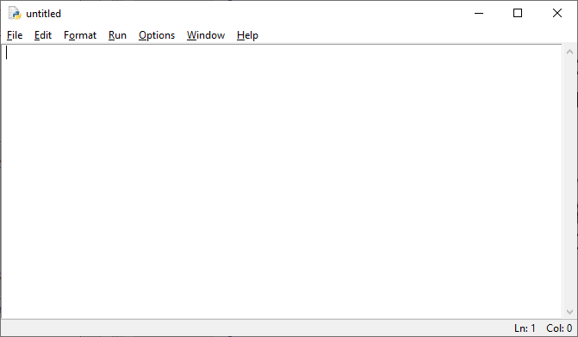
IDLE
Створити нове вікно для введення тексту проєкту можна командою File → New File.
Після цього відкривається вікно текстового редактора, у якому можна вводити текст проєкту мовою Python.

Slide 6
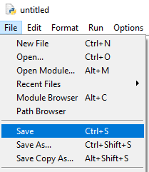
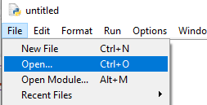
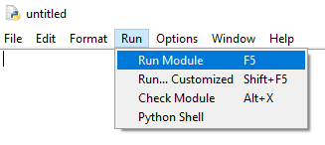
IDLE
Щоб зберегти проєкт на носії, потрібно у вікні текстового редактора виконати команду File → Save. У вікні збереження файлу потрібно вибрати папку для зберігання та ввести ім'я файлу. Файл зберігається з розширенням імені .ру.
Щоб відкрити проєкт, збережений на носії, потрібно виконати команду File → Ореn. Після цього у вікні, що відкриється, вибрати файл з розширенням імені .ру та вибрати кнопку Відкрити.
Для запуску проєкту на виконання можна натиснути клавішу F5 або виконати Run → Run Module.

Slide 7

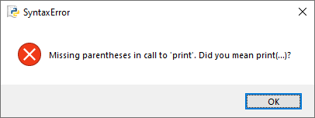
IDLE
Після запуску проєкту на виконання починає працювати програма-інтерпретатор. Вона почергово аналізує команди проєкту на наявність синтаксичних помилок.
Якщо команда не має помилок, то інтерпретатор перекладає її з мови Python на мову команд, які може виконати процесор комп'ютера, і передає перекладену команду на виконання процесору. Результат виконання команди відображається у вікні IDLE Shell. Після цього виконується аналіз і виконання наступної команди.
За наявності синтаксичної помилки інтерпретатор перериває виконання проєкту та виводить коментар про цю помилку.

Slide 8
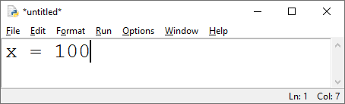
Змінні у Python
Загальний вигляд команди присвоювання:
<ім'я змінної> <знак присвоювання> <значення або вираз>
У мові програмування Python як знак присвоювання використовують символ =.

Slide 9
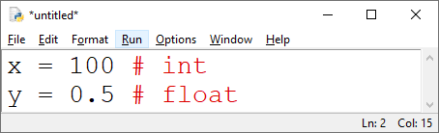
Змінні у Python
Кожна змінна має ім'я, значення і тип.
Тип змінної визначає:
яких значень може набувати ця змінна;
які операції над нею можна виконувати;
який обсяг оперативної пам'яті комп'ютера буде виділено для зберігання значення цієї змінної.
Наприклад, змінні типу float можуть набувати як цілих, так і дробових значень. Змінні типу int можуть набувати тільки цілих значень.
У проєктах мовою програмування Python тип змінних нефіксований. Він визначається автоматично значенням змінної та може змінюватися в ході виконання проєкту.

Slide 10
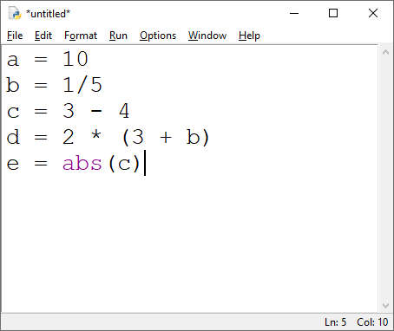
Змінні у Python
Числові вирази можуть містити:
числа (цілі та дробові); ціла частина числа відокремлюється від дробової частини крапкою;
знаки арифметичних операцій (+, -, *, /);
дужки для змінення традиційного порядку виконання арифметичних операцій;
спеціальні функції для виконання математичних та інших операцій, наприклад функція abs(x) (англ. absolute value — абсолютна величина числа, модуль числа), яка обчислює модуль числа.

Slide 11
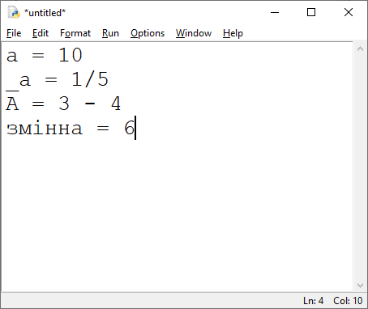
Змінні у Python
Імена змінних у мові програмування Python можуть містити великі та малі українські та англійські літери, цифри та знак підкреслення (_).
Ім'я змінної не може розпочинатися з цифри.
У мові Python великі та малі літери розрізняються, тобто Х і х – це імена різних змінних.

Slide 12
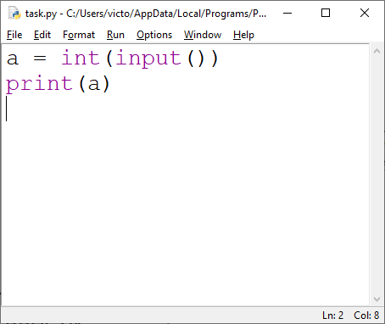
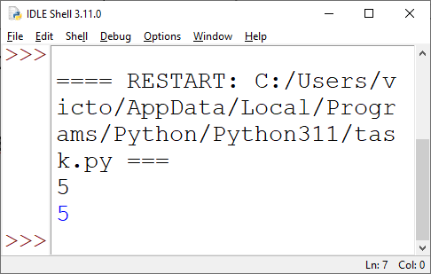
Змінні у Python
Для введення значень вхідних даних під час виконання проєктів у мові програмування Python використовують команди:
<ім'я змінної> = int(input()), int вказує на тип значення, яке буде надано змінній (ціле), а input() — ввести;
<ім'я змінної> = float(input()), float вказує на тип значення, яке буде надано змінній (дробове).
Для виведення результатів використовується команда
print(<текст у лапках>, <список виразів і/або імен змінних>).

Slide 13
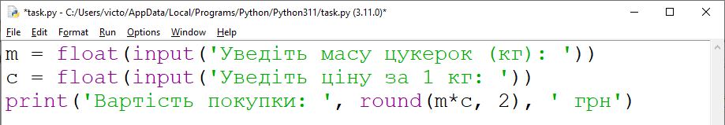
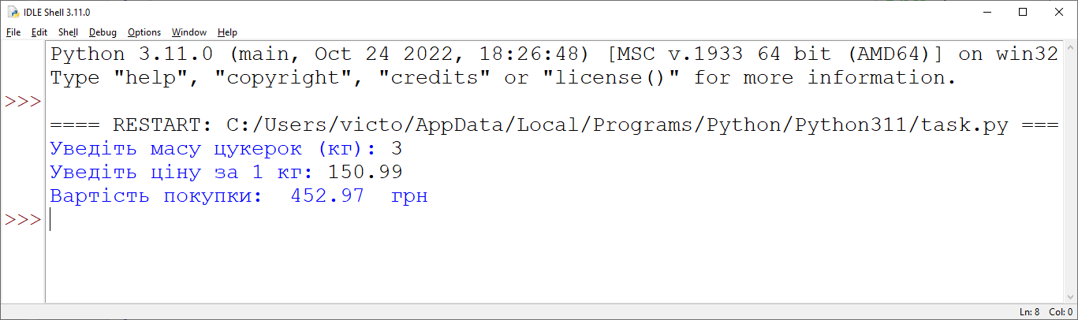
Приклад лінійної програми у Python
Проєкти, у яких кожна команда обов'язково виконується і тільки один раз, називаються лінійними.

Slide 14
Round
Для виведення значень змінних або виразів типу float доцільно для зручності округлювати ці значення до певної кількості цифр у дробовій частині.
Для цього можна використати спеціальну функцію round() (англ. round — круглий), указавши в дужках ім'я змінної або вираз, а також кількість цифр у дробовій частині.
Наприклад, команда print(round(x,2)) виведе значення змінної х, округлене до двох цифр у дробовій частині.

Slide 15
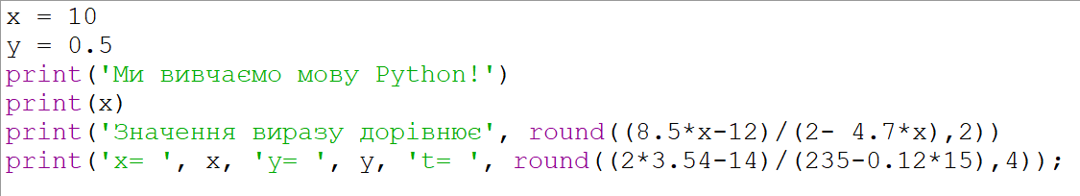
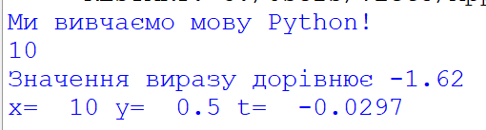
Print
Використовуючи команду print, можна:
виводити тільки текст, наприклад print('Ми вивчаємо мову Python!');
виводити тільки значення змінних, наприклад print(x);
виводити текст і значення виразу, округлюючи його, наприклад print('Значення виразу дорівнює', round((8.5*x-12)/(2- 4.7*x),2));
виводити кілька текстів і значення кількох змінних або виразів, округлюючи дробові числа, наприклад print('x= ', x, 'y= ', y, 't= ', round((2*3.54-14)/(235-0.12*15),4)); (змінна х типу float, а змінна у типу int).

Slide 16
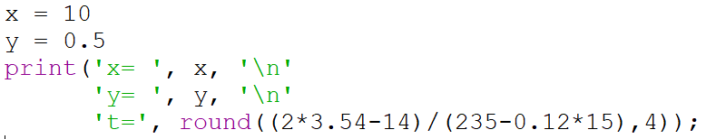
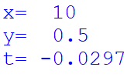
Print
Якщо в команді print потрібно вивести кілька текстів і значення кількох змінних або виразів, то можна розділити запис команди на кілька рядків для зручності її сприйняття. Для цього на місці поділу потрібно поставити символ \n в лапках.

Slide 17
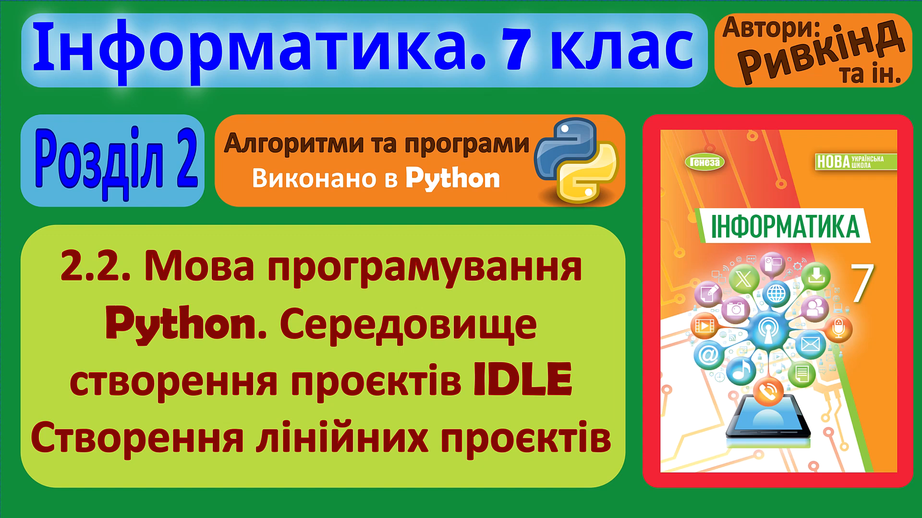

Slide 18

Запам’ятайте!
Для створення, редагування та налагодження проєктів мовою програмування Python використовуватимемо середовище створення проєктів IDLE, яке складається з:
текстового редактора для введення та редагування тексту проєкту;
інтерпретатора для перекладу команд з мови програмування Python на мову команд, які може виконати процесор комп'ютера;
засобів налагодження проєкту для пошуку в ньому помилок;
довідкової системи
та інших компонентів.

Slide 19
Запам’ятайте!
Відкрити вікно середовища IDLE можна, використовуючи команду IDLE у розділі Python меню Пуск або значок на Робочому столі.
Створити нове вікно для введення тексту проєкту можна командою File → New File. Після цього відкривається вікно текстового редактора, у якому можна вводити текст проєкту мовою Python.

Slide 20
Запам’ятайте!
Щоб зберегти проєкт на носії, потрібно у вікні текстового редактора виконати команду File → Save. У вікні збереження файлу потрібно вибрати папку для зберігання та ввести ім'я файлу. Файл зберігається з розширенням імені .ру.
Щоб відкрити проєкт, збережений на носії, потрібно виконати команду File → Ореn. Після цього у вікні, що відкриється, вибрати файл з розширенням імені .ру та вибрати кнопку Відкрити.
Для запуску проєкту на виконання можна натиснути клавішу F5 або виконати Run → Run Module.

Slide 21
Запам’ятайте!
Загальний вигляд команди присвоювання:
<ім'я змінної> <знак присвоювання> <значення або вираз>
У мові програмування Python як знак присвоювання використовують символ =.
Кожна змінна має ім'я, значення і тип.
Тип змінної визначає:
яких значень може набувати ця змінна;
які операції над нею можна виконувати;
який обсяг оперативної пам'яті комп'ютера буде виділено для зберігання значення цієї змінної.

Slide 22
Запам’ятайте!
Числові вирази можуть містити:
числа (цілі та дробові); ціла частина числа відокремлюється від дробової частини крапкою;
знаки арифметичних операцій (+, -, *, /);
дужки для змінення традиційного порядку виконання арифметичних операцій;
спеціальні функції для виконання математичних та інших операцій, наприклад функція abs(x), яка обчислює модуль числа.

Slide 23
Запам’ятайте!
Імена змінних у мові програмування Python можуть містити великі та малі українські та англійські літери, цифри та знак підкреслення (_).
Ім'я змінної не може розпочинатися з цифри.
У мові Python великі та малі літери розрізняються, тобто Х і х – це імена різних змінних.
У проєктах мовою програмування Python тип змінних нефіксований. Він визначається автоматично значенням змінної та може змінюватися в ході виконання проєкту.
Змінні типу float можуть набувати як цілих, так і дробових значень. Змінні типу int можуть набувати тільки цілих значень.

Slide 24
Запам’ятайте!
Для введення значень вхідних даних під час виконання проєктів у Python використовують команди:
<ім'я змінної> = int(input()), int вказує на тип значення, яке буде надано змінній (ціле), а input() — ввести;
<ім'я змінної> = float(input()), float вказує на тип значення, яке буде на-дано змінній (дробове).
Для виведення результатів у мові програмування Python використовується команда print(<текст у лапках>, <список виразів і/або імен змінних>).

Slide 25

Запитання для перевірки знань
Які складові частини вікна створення проєкту і для чого призначена кожна з них?
Як зберегти проєкт на носії?
Що визначає тип змінної? Які типи змінних ви знаєте?
Який загальний вигляд команди присвоювання в мові програмування Python?
Яка команда використовується для введення значень вхідних даних?
Яка команда використовується для виведення результатів?

Slide 26
Дякую за увагу!

